Slide 1

Vorschlag Protokollierung
Software Architektur Antrag

Slide 2
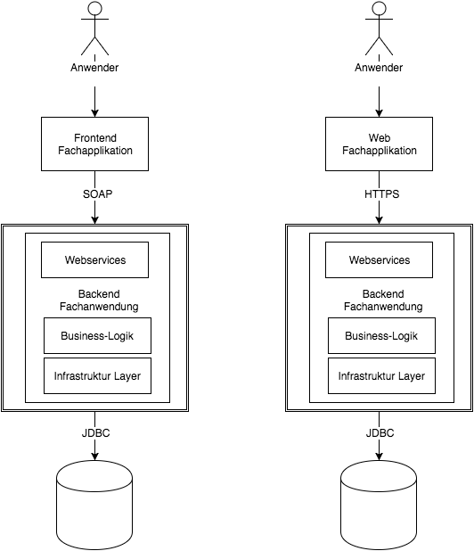
Ist Situation Mobiliar
Keine Protokollierung
~ 20 betroffene Fachapplikationen
Relativ homogene IT-Landschaft

Slide 3

Mission statement: Protokollierung der Anfragen und Mutationen
Notes:
Die Firma *High Five Company* soll für das Unternehmen *Mobiliar Versicherung* eine Softwarearchitektur zur Protokollierung von Abfragen und Mutation der Kundendaten erstellen.
Es soll mithilfe der Protokollierung sichergestellt werden, dass die Mitarbeiter korrekt mit Kundendaten umgehen.
Änderungen sollen nachvollzogen werden können und Mitarbeiter sollen nicht ohne Auftrag in den Kundendaten suchen.

Slide 4
Architekturziele
Zeitverhalten / Performance
Stabilität
Sicherheit
Interoperabilität
Richtigkeit / Integrität

Slide 5
Lösungsraum
Notes:
Unterteilung der Problemdomänen nach:
Abgreifen
Persistierung
Auswertung
Löschung

Slide 6
Mögliche Varianten
Notes:
Unterteilung der Problemdomänen nach:
Abgreifen
Persistierung
Auswertung
Löschung

Slide 7
Variante 1 (blau)
Proxy zum abgreifen der Daten
Zentrale Log Datenbank
Eigene Anwendung für Auswertung
Batchjob für Löschen

Slide 8
Variante 1 (blau)
Keine Anpassung in den Fachapplikationen nötig
Alle Requests werden protokolliert
Eigene Applikation nach Bedürfnissen anpassbar
Integrität (Es sind evt. nicht alle Fachdaten vorhanden)
Aufwand für die Applikationsentwicklung
Keine klare Abgrenzung zwischen den Applikationen

Slide 9
Mögliche Varianten
Notes:
Unterteilung der Problemdomänen nach:
Abgreifen
Persistierung
Auswertung
Löschung

Slide 10
Variante 2 (rot)
Bibliothek für die Protokollierung
Zentraler Webservice und zentrale Datenbank
Eigene Applikation für die Auswertung
Batchjob fürs Löschen

Slide 11
Variante 2 (rot)
Durch Eigenentwicklung spezifische Anpassung an Bedürfnisse möglich
Alle notwendigen Protokollierungsdaten in der Fachanwendung vorhanden
Auswertung über mehrere Applikationen einfach möglich
Bibliothek muss in jede Applikation eingefügt werden
Hoher Entwicklungsaufwand
Keine klare Abgrenzung zwischen den Applikationen

Slide 12
Mögliche Varianten
Notes:
Unterteilung der Problemdomänen nach:
Abgreifen
Persistierung
Auswertung
Löschung

Slide 13
Variante 3 (grün)
Bibliothek für die Protokollierung
Zentrales Share für die Daten
Auswertung mit Logtool (z.B. Splunk)
Batchjob fürs Löschen

Slide 14
Variante 3 (grün)
Verwendung von bewährten Tools (z.B. Splunk, ELK)
Einfache Implementierung
Performance
Bibliothek muss in jede Applikation eingefügt werden
Tiefer Entwicklungsaufwand
Keine klare Abgrenzung zwischen den Applikationen
Beschränkte Usability
Lizenzkosten evt. hoch

Slide 15
Mögliche Varianten
Notes:
Unterteilung der Problemdomänen nach:
Abgreifen
Persistierung
Auswertung
Löschung

Slide 16
Variante 4 (schwarz)
Bibliothek für die Protokollierung
Protokollierung in lokale Datei
Applikation sammelt die Dateien und schreibt sie in zentrale Datenbank
Eigene Anwendung für die Auswertung
Batchjob fürs Löschen

Slide 17
Variante 4 (schwarz)
Einfache Implementierung
Performance
Alle notwendigen Protokollierungsdaten in der Fachapplikation vorhanden
Bibliothek muss in jede Applikation eingefügt werden
Hoher Entwicklungsaufwand
Keine klare Abgrenzung zwischen den Applikationen
Protokollierungsdaten nicht sofort verfügbar

Slide 18

Bewertung

Slide 19
Bewertungskriterien
Vollständigkeit (5 PT)
Performance (5 PT)
Verfügbarkeit der Fachapplikation (5 PT)
Verfügbarkeit des Protokollierungsdienstes(5 PT)

Slide 20
Bewertungskriterien
Skalierbarkeit (4 PT)
Integrierbarkeit in bestehende IT-Landschaft (4 PT)
Sicherheit (4 PT)
Batchprozesse werden nicht protokolliert (4 PT)

Slide 21
Bewertungskriterien
Betriebs- und Wartungskosten (3 PT)
Erweiterbarkeit Protokollierung (3 PT)
Erweiterbarkeit Fachapplikation (3 PT)

Slide 22
Bewertungskriterien
Initiale, einmalige Realisierungskosten (2 PT)
Mitarbeiter Know-How (2 PT)
Konfigurierung der Aufbewahrungsfrist (2 PT)

Slide 23
Auswertung

Slide 24
Variantenauswertung
Variante blau = 193 P.
Variante rot = 197 P.
Variante grün = 214 P.
Variante schwarz = 206 P.

Slide 25
Empfehlung

Slide 26

Diskussion

Slide 27

Danke für die Aufmerksamkeit!

